Slide 1
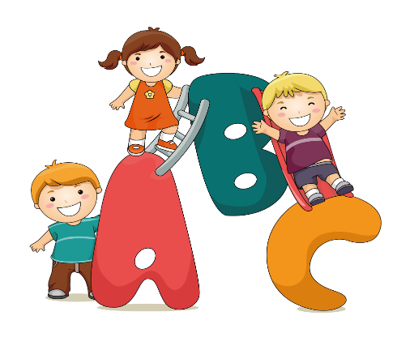
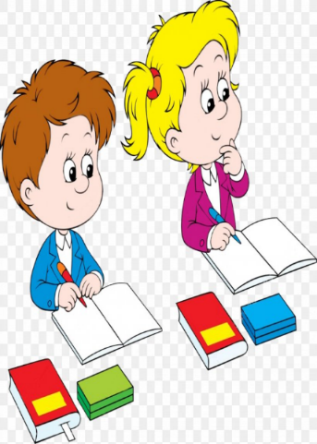



TRƯỜNG TIỂU HỌC QUỐC TUẤN
TRƯỜNG TIỂU HỌC QUỐC TUẤN
CHÀO MỪNG CÁC THẦY GIÁO, CÔ GIÁO VỀ DỰ GIỜ
TẬP ĐỌC LỚP 4
ĐIỀU KÌ DIỆU
GIÁO VIÊN: PHÙNG THỊ THU HIỀN

Slide 2



TIẾNG VIỆT 4
Notes:
Chào mừng các em đến với tiết học TV ngày hôm nay nhé!

Slide 3
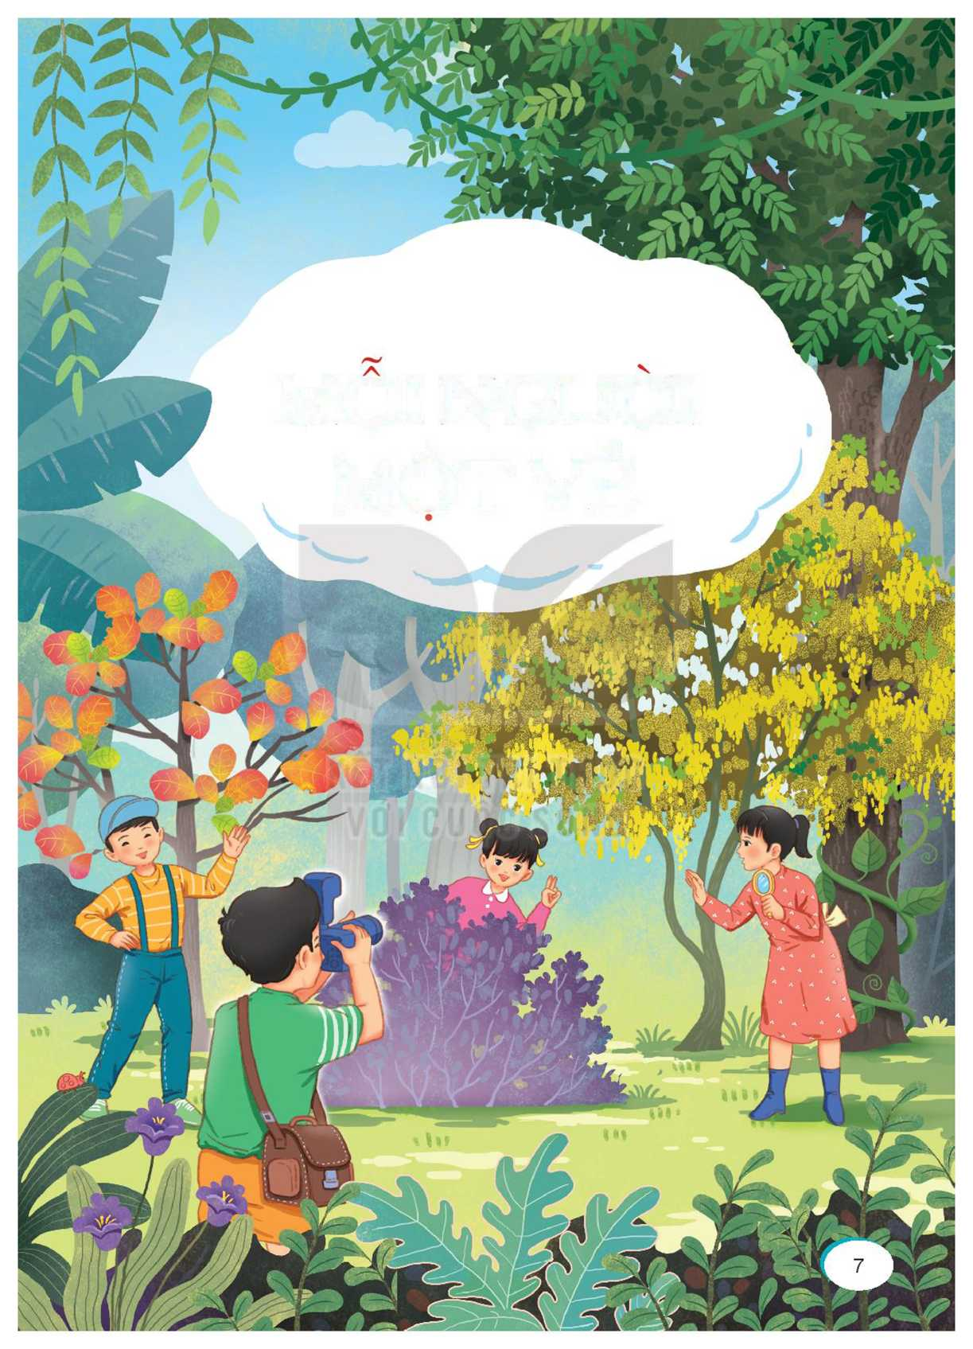
MỖI NGƯỜI MỘT VẺ

Slide 4

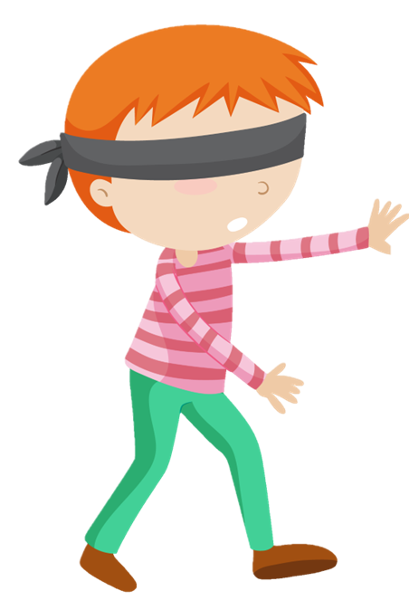
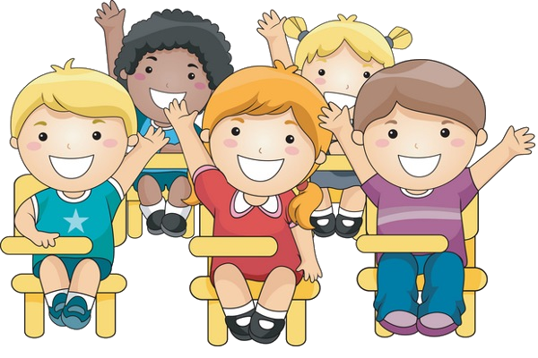
CHƠI TRÒ CHƠI:
ĐOÁN TÊN BẠN QUA GIỌNG NÓI
Notes:
Gv mời 1 HS (có thể oẳn tù tì) rồi bịt mặt HS lại. Dưới lớp các bạn lần lượt nói 1 – 2 tiếng để bạn trên bảng đoán tên.
Bạn nào đoán được đúng tên bạn và đoán nhanh thì chiến thắng
GV có thể mời 1 HS điều hành trò chơi

Slide 5


Bài 1: ĐIỀU KÌ DIỆU
ĐỌC
BÀI 1
BÀI 1

Slide 6




ĐỌC
ĐIỀU KÌ DIỆU
4
Bạn có thấy lạ không
Mỗi đứa mình một khác
Cùng ngân nga câu hát
Chẳng giọng nào giống nhau.
Có bạn thích đứng đầu
Có bạn hay giận dỗi
Có bạn thích thay đổi
Có bạn nhiều ước mơ.
Bạn có nghĩ vu vơ
Mình khác nhau nhiều thế
Nếu mỗi người một vẻ
Liệu mình có cách xa?
Tớ bỗng phát hiện ra
Trong vườn hoa của mẹ
Lung linh màu sắc thế
Từng bông hoa tươi xinh.
Cũng giống như chúng mình
Ai cũng đều đáng mến
Và khi giọng hoà quyện
Dàn đồng ca vang lừng.
(Huỳnh Mai Liên)
5

Slide 7
Thảo luận nhóm 4, phát hiện, trao đổi với nhau về:
+ Từ khó đọc
+ Cách ngắt nhịp thơ
+ Từ khó hiểu trong bài và cách đọc đúng bài thơ.

Slide 8
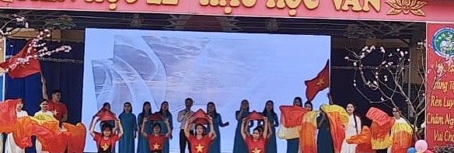
BÀI 1
BÀI 1

Slide 9
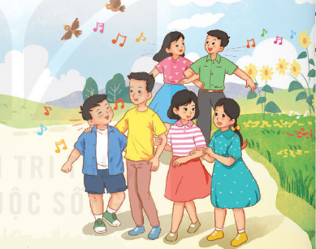
Notes:
Gv mời 1 HS (có thể oẳn tù tì) rồi bịt mặt HS lại. Dưới lớp các bạn lần lượt nói 1 – 2 tiếng để bạn trên bảng đoán tên.
Bạn nào đoán được đúng tên bạn và đoán nhanh thì chiến thắng
GV có thể mời 1 HS điều hành trò chơi

Slide 10
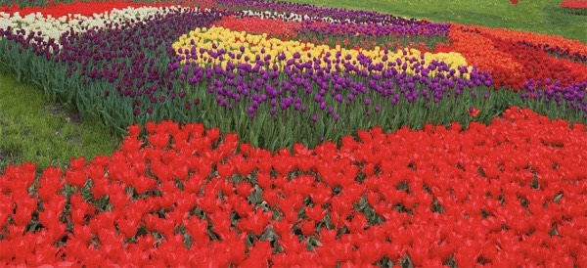

Slide 11
4. Hình ảnh dàn đồng ca ở cuối bài thơ thể hiện điều gì?
Chọn câu trả lời đúng.
A. Một tập thể thích hát.
B. Một tập thể thống nhất.
C. Một tập thể đầy sức mạnh.
D. Một tập thể rất đông người

Slide 12
Nội dung
Mỗi người một vẻ, không ai giống ai nhưng khi hòa chung một tập thể thì lại rất hòa quyện, thống nhất.

Slide 13
LUYỆN ĐỌC LẠI
ĐIỀU KÌ DIỆU
4
Bạn có thấy lạ không
Mỗi đứa mình một khác
Cùng ngân nga câu hát
Chẳng giọng nào giống nhau.
Có bạn thích đứng đầu
Có bạn hay giận dỗi
Có bạn thích thay đổi
Có bạn nhiều ước mơ.
Bạn có nghĩ vu vơ
Mình khác nhau nhiều thế
Nếu mỗi người một vẻ
Liệu mình có cách xa?
Tớ bỗng phát hiện ra
Trong vườn hoa của mẹ
Lung linh màu sắc thế
Từng bông hoa tươi xinh.
Cũng giống như chúng mình
Ai cũng đều đáng mến
Và khi giọng hoà quyện
Dàn đồng ca vang lừng.
(Huỳnh Mai Liên)
5

Slide 14
LUYỆN ĐỌC LẠI
ĐIỀU KÌ DIỆU
4
Bạn có thấy lạ không
Mỗi đứa mình một khác
Cùng ngân nga câu hát
Chẳng giọng nào giống nhau.
Có bạn thích đứng đầu
Có bạn hay giận dỗi
Có bạn thích thay đổi
Có bạn nhiều ước mơ.
Bạn có nghĩ vu vơ
Mình khác nhau nhiều thế
Nếu mỗi người một vẻ
Liệu mình có cách xa?
Tớ bỗng phát hiện ra
Trong vườn hoa của mẹ
Lung linh màu sắc thế
Từng bông hoa tươi xinh.
Cũng giống như chúng mình
Ai cũng đều đáng mến
Và khi giọng hoà quyện
Dàn đồng ca vang lừng.
(Huỳnh Mai Liên)
5

Slide 15
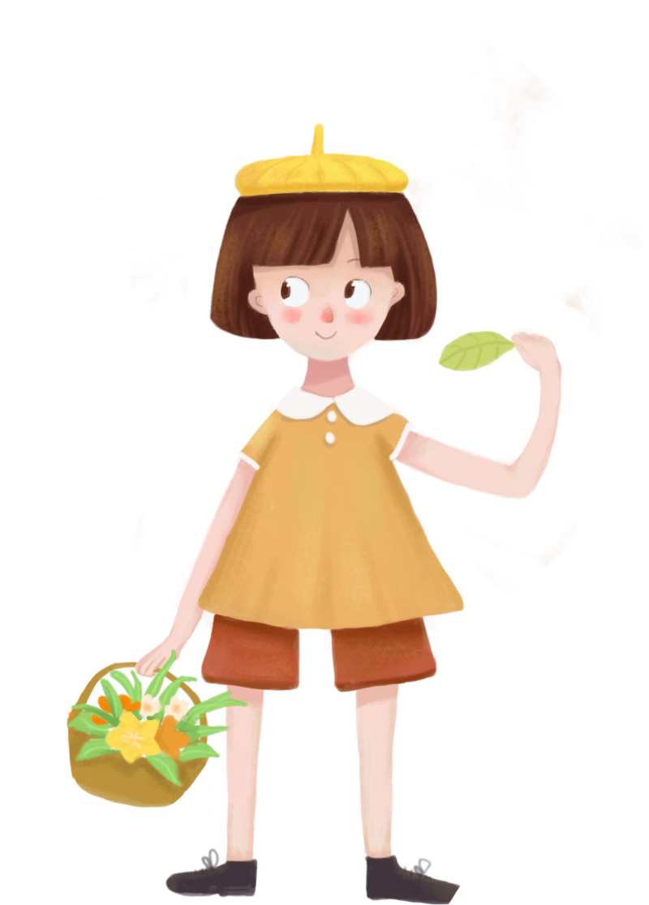


…
HỌC THUỘC BÀI THƠ

Slide 16
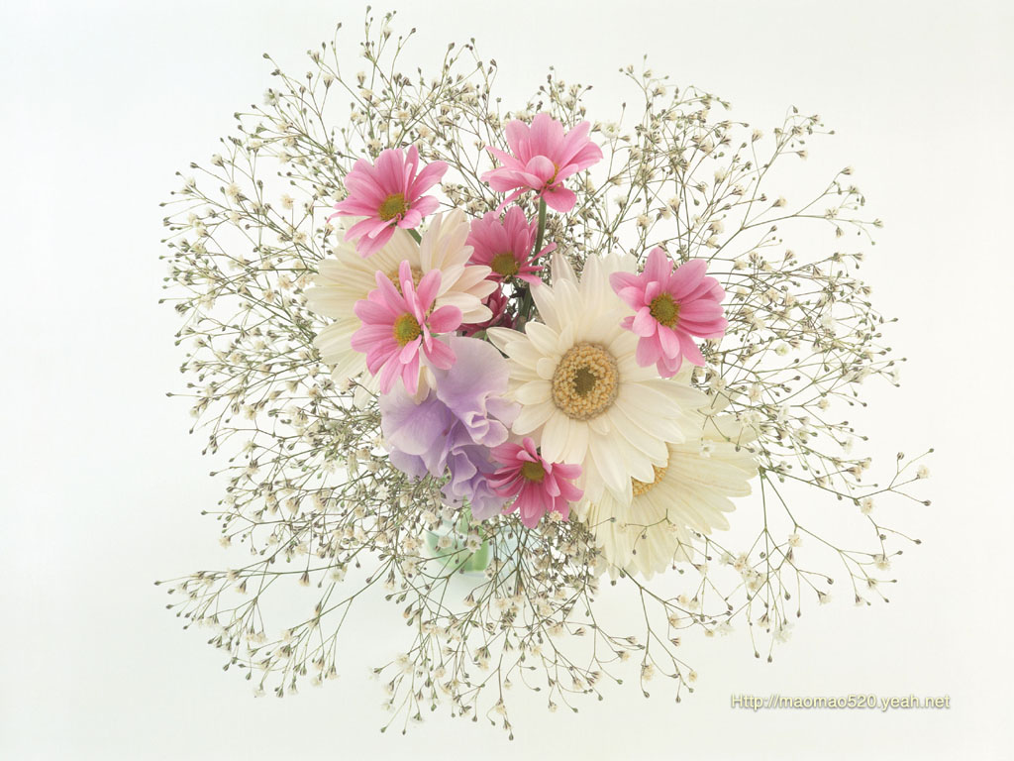
Tiết học đến đây là kết thúc!
Kính chúc sức khỏe quý thầy cô!

